Slide 1
Consultas de múltiples tablas y uniones
Primera parte

Slide 2
Trabajar con varias tablas

Slide 3
Generalmente se trabaja con varias tablas.
Se estructura la información de manera que evitemos la repetición de información almacenada y teniendo en cuenta que un campo no puede contener múltiples informaciones para un único registro.
Realmente se trata de definir la estructura de la Base de Datos basada en la Normalización.
Teniendo en cuenta esto, tendremos que aprender a reconstruir la información a partir de ese conjunto de tablas.

Slide 4
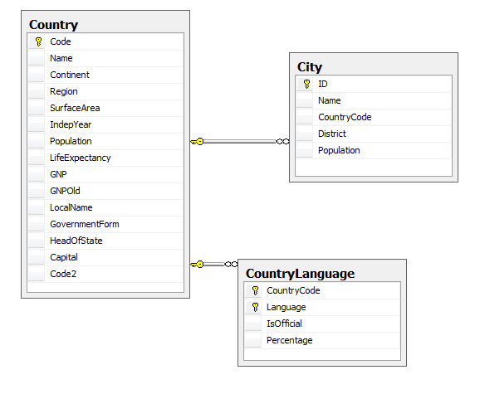
Mundo

Slide 5
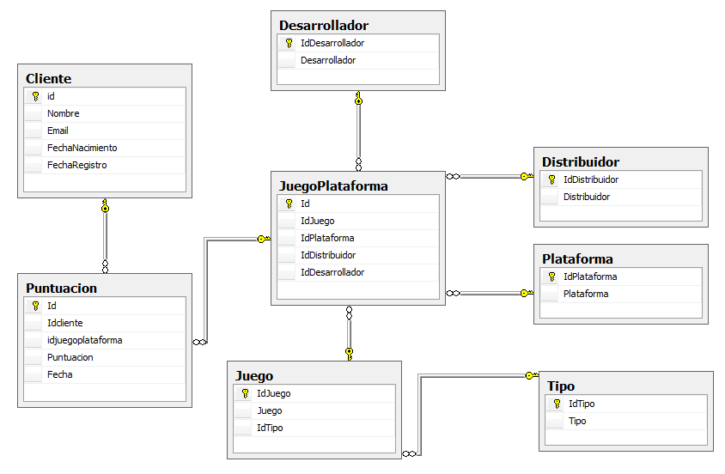
Videojuegos

Slide 6
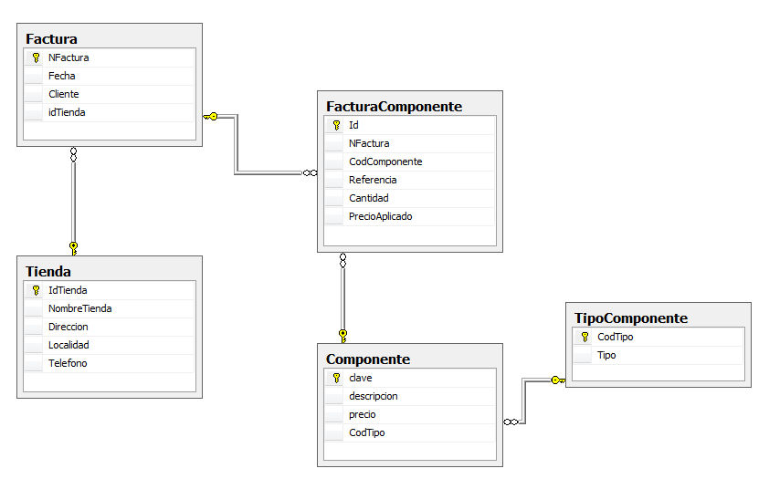
Empresas informáticas

Slide 7
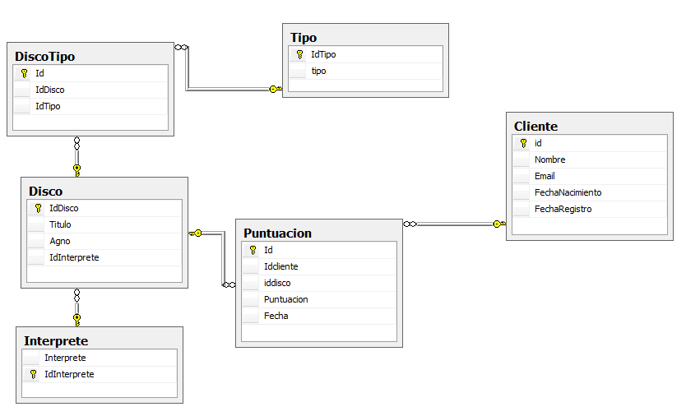
Discos

Slide 8
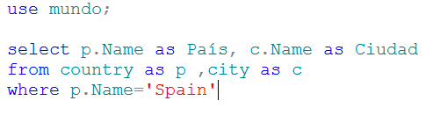
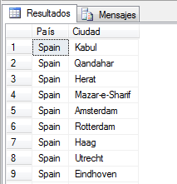

Intentaremos ver las ciudades del país Spain.
Probaremos con…
No es lo esperado…

Slide 9
Si colocamos los nombres de tablas separados con comas lo que tendremos es un producto cartesiano de las tablas.
Es decir, por cada registro de la primera tabla tantos registros como tiene la segunda tabla.
En el caso del ejemplo cada país con todas las ciudades.

Slide 10
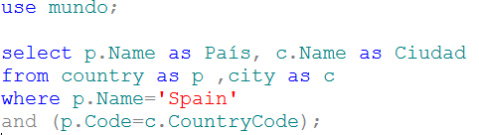
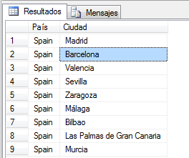

La primera solución disponible es filtrar ese producto cartesiano mediante un where a través del campo que identifica el país en la tabla City.
CountryCode es el código del país en la tabla City.
Es una solución factible aunque normalmente poco eficiente.
El SQL tiene cláusulas específicas para efectuar el cruce de tablas.

Slide 11
INNER JOIN
combinaciones internas

Slide 12
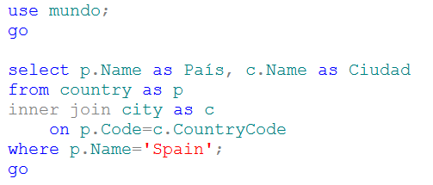
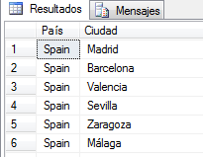

Muestra las ciudades de cada país, filtrados sólo para Spain

Slide 13
Formato de la sentencia INNER JOIN
Especifica que se devuelvan todos los pares de filas coincidentes. Rechaza las filas no coincidentes de las dos tablas.
Se puede poner sólo JOIN.
Dentro de la cláusula FROM
Tabla1
INNER JOIN Tabla2
on Campotabla1=Campotabla2
Teniendo en cuenta que los campos de enlace son los que referencian la misma información en ambas tablas.

Slide 14
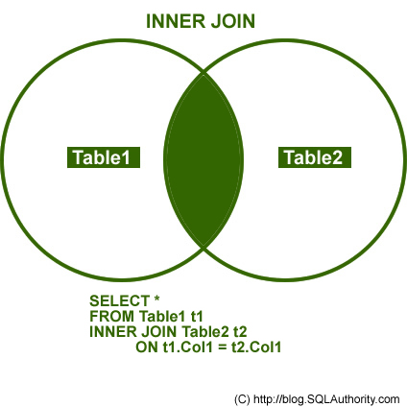

Slide 15
Algoritmo INNER JOIN
Por cada tupla de la relación R :r
Por cada tupla de la relación S :s
Si para la tupla <r,s>
coinciden los campos
r.idc = s.idc
entonces
agregar <r,s> a la salida

Slide 16
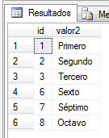
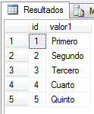
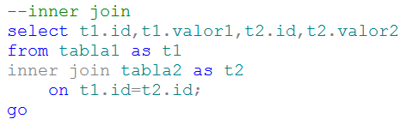
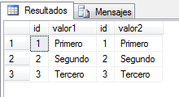
Tabla1
Tabla2

Slide 17
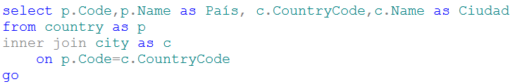
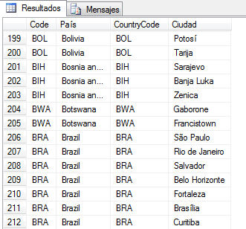
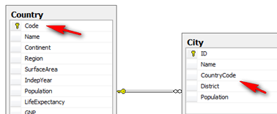

Slide 18
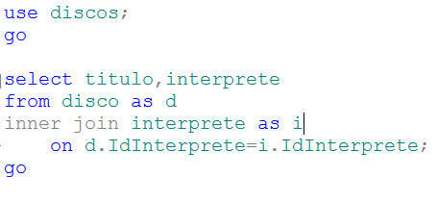
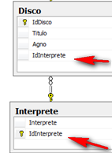
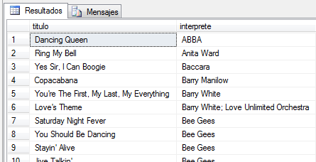
Mostrar título de disco y su intérprete

Slide 19
natural join

Slide 20



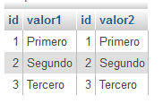
Funciona como el INNER JOIN, lo único que no se expresa la relación de campos iguales, ya que supone que son los que se llaman igual en las dos tablas.
NO está admitido en SQL Server, pero funciona en MySql.
tabla1
tabla2

Slide 21
left outer join

Slide 22
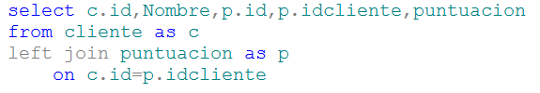
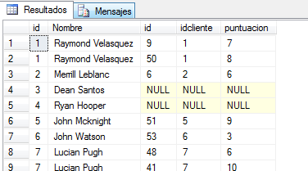
incluye registros de la primera tabla que no tienen coincidencia en la segunda, poniendo NULL en los campos de la segunda tabla
…

Slide 23
Formato de la sentencia LEFT OUTER JOIN
Especifica que se devuelvan todos los pares de filas coincidentes. Incluye las filas no coincidentes de la primera tabla, rellenando a null los atributos correspondientes a la otra tabla.
Se puede poner sólo LEFT JOIN.
Dentro de la cláusula FROM
Tabla1
LEFT OUTER JOIN Tabla2
on Campotabla1=Campotabla2
Teniendo en cuenta que los campos de enlace son los que referencian la misma información en ambas tablas.

Slide 24
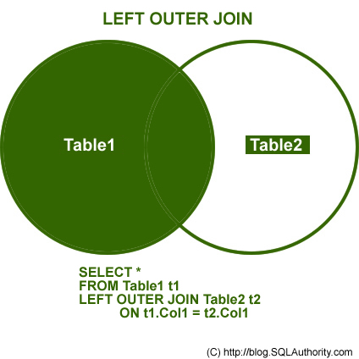

Slide 25
Algoritmo LEFT OUTER JOIN
Por cada tupla de la relación R :r
Por cada tupla de la relación S :s
Si para la tupla <r,s>
coinciden los campos
r.idc = s.idc
entonces
agregar <r,s> a la salida Si no hay tuplas insertadas para r
entonces
agregar <r, null> a la salida

Slide 26
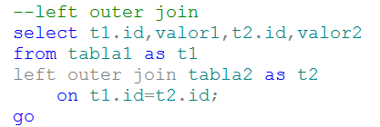
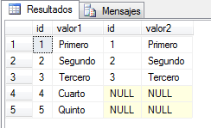
Tabla1
Tabla2
Los coincidentes
Los no coincidentes de la tabla de la izquierda
Para las no coincidentes con null en los campos de la otra tabla

Slide 27
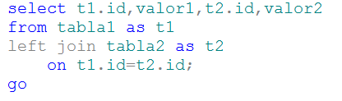
También vale con left join

Slide 28
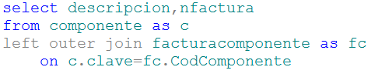
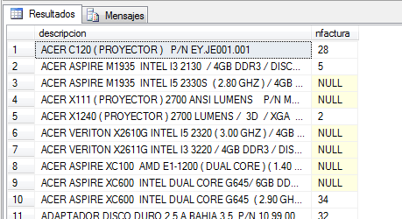

Slide 29
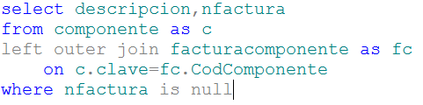
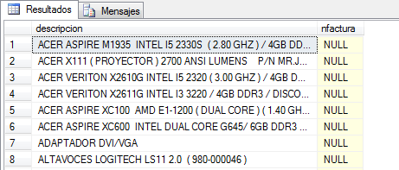
Ver sólo los artículos sin ventas…
…

Slide 30
right outer join

Slide 31
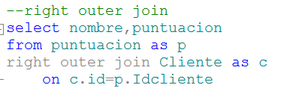
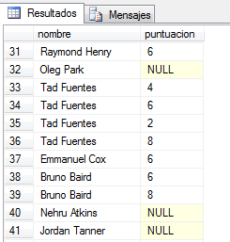
incluye registros de la segunda tabla que no tienen coincidencia en la primera, poniendo NULL en los campos de la primera tabla
…

Slide 32
Formato de la sentencia RIGHT OUTER JOIN
Especifica que se devuelvan todos los pares de filas coincidentes. Incluye las filas no coincidentes de la segundatabla, rellenando a null los atributos correspondientes a la otra tabla.
Se puede poner sólo RIGHT JOIN.
Dentro de la cláusula FROM
Tabla1
RIGHT OUTER JOIN Tabla2
on Campotabla1=Campotabla2
Teniendo en cuenta que los campos de enlace son los que referencian la misma información en ambas tablas.

Slide 33
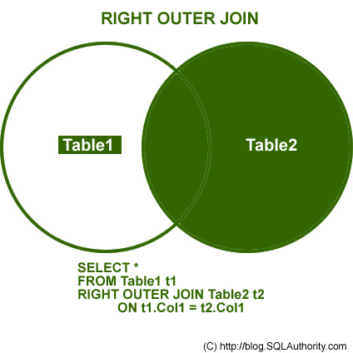

Slide 34
Algoritmo RIGHT OUTER JOIN
Por cada tupla de la relación R :r
Por cada tupla de la relación S :s
Si para la tupla <r,s>
coinciden los campos
r.idc = s.idc
entonces
agregar <r,s> a la salida
Por cada tupla de la relación S:s
Si no hay tuplas insertadas para s
entonces
agregar <null, s> a la salida

Slide 35
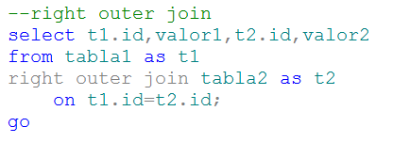
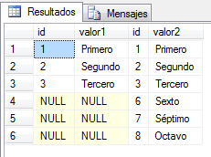
Tabla1
Tabla2
Los coincidentes
Los no coincidentes de la tabla de la derecha
Para las no coincidentes con null en los campos de la otra tabla

Slide 36
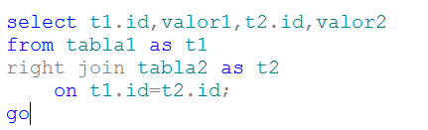
También vale con right join

Slide 37
Equivalencia LEFT JOIN – RIGHT JOIN
Para el caso de dos tablas podremos sustituir fácilmente el right join por el left join con sólo intercambiar el orden de las tablas en la cláusula from.

Slide 38
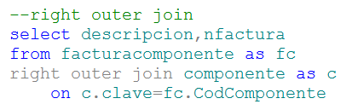

Slide 39
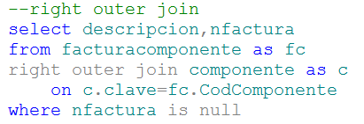
Ver sólo los artículos sin ventas…
…

Slide 40
full outer join

Slide 41
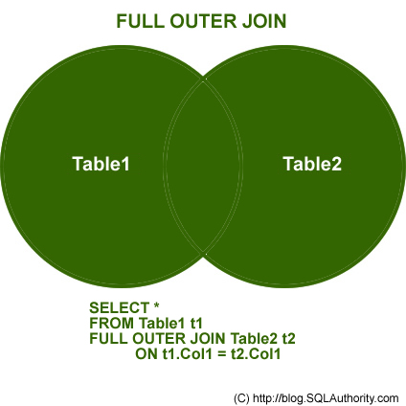

Slide 42
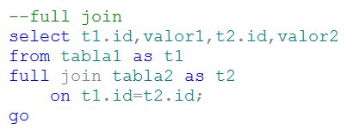
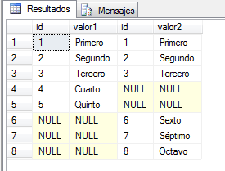
Tabla1
Tabla2
Los coincidentes
Los no coincidentes de la tabla de la izquierda
Los no coincidentes de la tabla de la derecha
Para las no coincidentes con null en los campos de la otra tabla

Slide 43
Algoritmo FULL JOIN
Por cada tupla de la relación R :r
Por cada tupla de la relación S :s
Si para la tupla <r,s>
coinciden los campos
r.idc = s.idc
entonces
agregar <r,s> a la salida
Por cada tupla de la relación S:s
Si no hay tuplas insertadas para s
entonces
agregar <null,s> a la salida
Por cada tupla de la relación R:r
Si no hay tuplas insertadas para r
entonces
agregar <r,null> a la salida

Slide 44
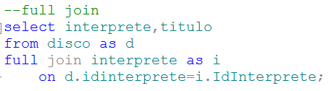
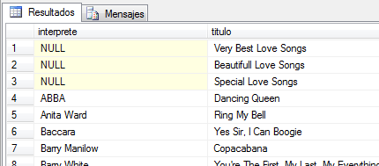
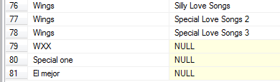

Slide 45
cross join explícito e implícito

Slide 47
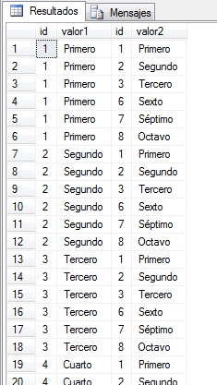
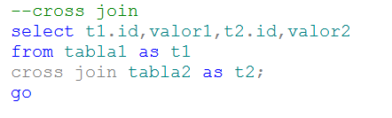
…

Slide 48
Algoritmo CROSS JOIN
Por cada tupla de la relación R :r
Por cada tupla de la relación S :s
Agregar <r,s> a la salida

Slide 49
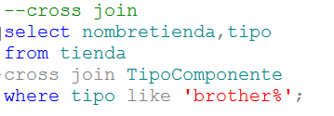
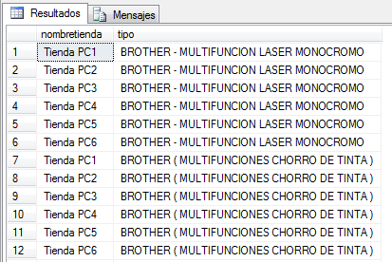
Pares tienda/tipocomponente posibles, para componentes que comiencen por brother…
…

Slide 50

Igual funciona con el CROSS JOIN Implícito.
Sólo hace falta separar la lista de tablas con comas en la cláusula FROM

Slide 51
Otros JOIN con condiciones diferentes a =

Slide 52
En los JOIN podemos cambiar la condición definida por el ON.
Podemos enlazar con AND varios pares de campos, por ejemplo si las claves son de más de un campo.
Pero también puede ocurrir que coloquemos una condición diferente.
El sistema nos hará caso y evaluará para cada par de tuplas la condición.
Colocará la tupla en el resultado si cumple la condición.
Debe usarse con precaución y sabiendo lo que queremos hacer.
La recomendación es ceñirnos al uso visto y para otras condiciones usar el where

Slide 53


Cruzar los datos de las tablas disco e intérprete, mostrando los que intérprete sea mayor alfanuméricamente que titulo…
La Base de datos, obedientemente nos responde…
Aunque la pregunta sea rara.
…

Slide 54
autocombinación

Slide 55


Es posible combinar una tabla consigo misma.
En el ejemplo del Mundo vamos a obtener pares de países posibles y sin repeticiones.

Slide 56
combinaciones con más de dos tablas

Slide 57
Podemos enlazar con join (en cualquiera de sus tipos) de más de dos tablas, para conseguir llegar a la información que necesitemos presentar o calcular.
El funcionamiento es consecutivo, como con las operaciones matemáticas.
Primero calcula la tabla resultante del primer join.
Después hace el join entre esa tabla resultante y la siguiente.
Y así sucesivamente.
De izquierda a derecha y de arriba a abajo.
Podremos cambiar la secuencia en que se realiza poniendo paréntesis antes de la operación join que corresponda.
Hay que cuidar las condiciones where, que si afectan a campos que pueden ser null harán que desaparezcan esos registros salvo que lo controlemos adecuadamente.

Slide 58


Mostrar el título, intérprete y tipos de todos los discos…

Slide 59


Partimos de los tipos, de los que sacaremos todos, aunque no tengan discos asignados.
Si pusiéramos inner join en alguno veríamos que ese enlace se hace obligatorio, por lo que se perderían es este caso los valores null.

Slide 60


Mostrar todas las ciudades y los Idiomas del país al que pertenece una ciudad.

Slide 61


Sacamos todos los tipos e intérpretes aunque no tengan datos.
El paréntesis contiene una cláusula from válida. El SQL la calcula y después la enlaza como corresponda.

Slide 62
combinaciones, group by y funciones agrupadoras

Slide 63
El uso de múltiples tablas no interfiere con lo ya visto.
Podremos filtrar datos mediante where. Teniendo cuidado de referenciar el campo o campos con el prefijo que indica la tabla a la que pertenece en el caso de que existan varios campos con el mismo nombre.
También podremos agrupar y filtrar la tabla resultante del select mediante el group by y el having.
Ordenar los datos obtenidos será tan inmediato como antes, mediante el order by.

Slide 64


Número de idiomas por cada país especificado en la BD mundo.

Slide 65


Sumar las puntuaciones de los juegos

Slide 66


Total de ventas en cada tienda informática

Slide 67
combinaciones con update y delete

Slide 68
Formato del update:
UPDATE Tabla
set campo=valor,…
FROM
…
WHERE
…
Pudiendo contener la cláusula from elementos join de las tablas.
Así podremos colocar en el where las descripciones y no sólo las claves.

Slide 69


Podemos emplear "update" o "delete" con "join" para actualizar o eliminar registros de una tabla consultando otras tablas.
Miramos los discos de un intérprete por su nombre…

Slide 70


Ahora vamos a modificar la puntuación del registro de tipo Pop…
Al hacer de nuevo el select veremos que se actualizó el valor.

Slide 71
Igualmente sería con el delete.
DELETE Tabla
FROM
…
WHERE
…
Vamos a borrar el elemento al que le cambiamos la puntuación y después veremos el resultado.

Slide 72


El otro registro se eliminó.

